Slide 1
Electrónica Básica
Edgardo Vásquez V.
https://github.com/edgardo001
Cuidemos el planeta! No IMPRIMA ESTA PRESENTACIÓN

Slide 2
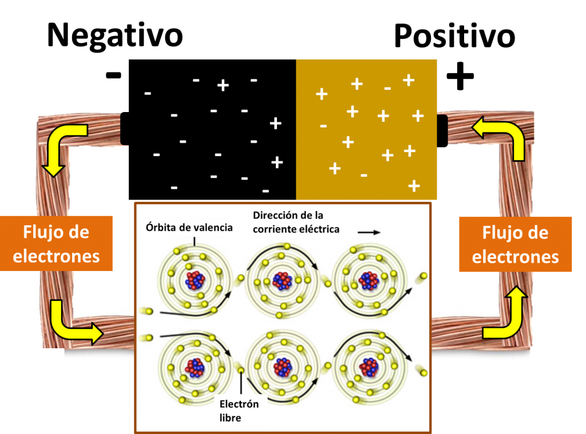
Que es la electrónica
Parte de la física que estudia los cambios y los movimientos de los electrones libres y la acción de las fuerzas electromagnéticas y los utiliza en aparatos que reciben y transmiten información.
La electricidad existirá mientras no se alcance una compensación de cargas entre los polos del conductor.

Slide 3
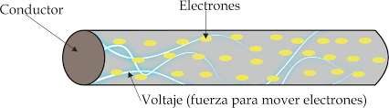
Que es el voltaje?
También llamado “tensión”, “diferencia de potencial” o “caída de potencial”.
El voltaje siempre se debe medir entre dos puntos y se suele mencionar como “el voltaje en este punto respecto a este otro”.
Sera mayor a medida que la diferencia de cargas sea también mayor.
La unidad de medida del voltaje es el voltio (5v, 12v,24v,220v).

Slide 4
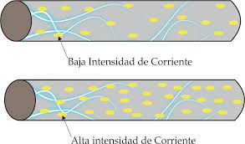
Que es la intensidad de corriente?
La intensidad de corriente (comúnmente llamada “corriente” a secas) es una magnitud eléctrica que se define como la cantidad de carga eléctrica que pasa en un determinado tiempo a través de un punto concreto de un material conductor.

Slide 5
Tipos de Corriente Eléctrica
Hay que distinguir dos tipos fundamentales de circuitos cuando hablamos de magnitudes como el voltaje o la intensidad: los circuitos de corriente continua (o circuitos DC, del inglés “Direct Current”) y los circuitos de corriente alterna (o circuitos AC, del inglés “Alternating Current”).

Slide 6
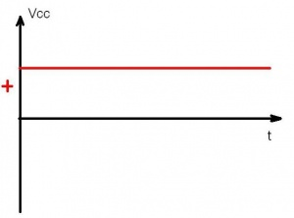
Corriente Continua o Directa
Llamamos corriente continua a aquella en la que los electrones circulan a través del conductor siempre en la misma dirección (es decir, en la que los extremos de mayor y menor potencial –o lo que es lo mismo, los polos positivo y negativo– son siempre los mismos).
Aunque comúnmente se identifica la corriente continua con la corriente constante (por ejemplo, la suministrada por una batería), estrictamente solo es continua toda corriente que, tal como acabamos de decir, mantenga siempre la misma polaridad.

Slide 7
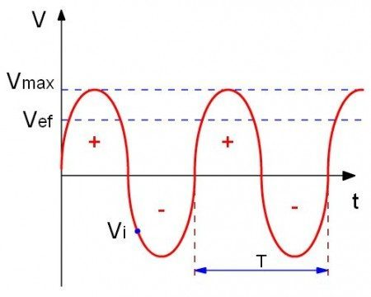
Corriente Alterna
Llamamos corriente alterna a aquella en la que la magnitud y la polaridad del voltaje (y por tanto, las de la intensidad también) varían cíclicamente.
Esto último implica que los polos positivo y negativo se intercambian alternativamente a lo largo del tiempo y, por tanto, que el voltaje va tomando valores positivos y negativos con una frecuencia determinada.

Slide 8
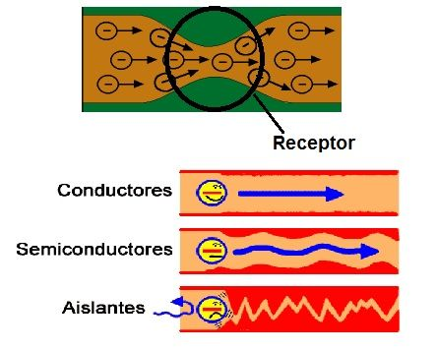
Que es la resistencia eléctrica?
Es la capacidad para oponerse al paso de la corriente eléctrica a través de él. Es decir, cuanto mayor sea la resistencia de ese componente, más dificultad tendrán los electrones para atravesarlo, hasta incluso el extremo de imposibilitar la existencia de electricidad.
Con materiales con poca o muy poca resistencia intrínseca (los llamados “conductores”, como el cobre o la plata) y materiales con bastante o mucha resistencia (los llamados “aislantes”, como la madera o determinados tipos de plástico, entre otros).
Aunque un material sea conductor, siempre poseerá inevitablemente una resistencia propia que evita que se transfiera el 100% de la corriente a través de él.

Slide 9
Ley de Ohm
La Ley de Ohm dice que si un componente eléctrico con resistencia interna, R, es atravesado por una intensidad de corriente, I, entre ambos extremos de dicho componente existirá una diferencia de potencial, V, que puede ser conocida gracias a la relación V = I·R.
Se puede ver que (suponiendo que la resistencia interna del componente no cambia) cuanto mayor es la intensidad de corriente que lo atraviesa, mayor es la diferencia de potencial entre sus extremos.
También se puede ver que (suponiendo en este caso que en todo momento circula la misma intensidad de corriente por el componente), cuanto mayor es su resistencia interna, mayor es la diferencia de potencial entre sus dos extremos.

Slide 10
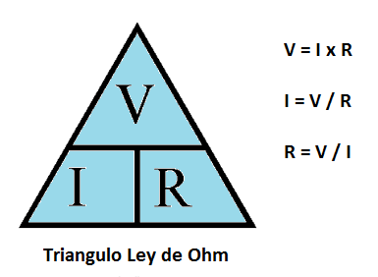
Ley de Ohm
V=I*R
I = V/R
R = V/I

Slide 11
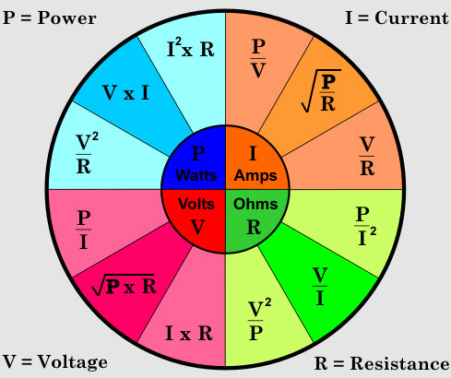
Ley de Ohm (Variaciones)

Slide 12
Potencia Eléctrica
Podemos definir la potencia de un componente eléctrico/electrónico como la energía consumida por este en un segundo. Si, no obstante, estamos hablando de una fuente de alimentación, con la palabra potencia nos referiremos entonces a la energía eléctrica aportada por esta al circuito en un segundo. En ambos casos (ya sea potencia consumida o generada), la potencia es un valor intrínseco propio del componente o generador, respectivamente. Su unidad de medida es el vatio (W).

Slide 13
Potencia Eléctrica
Podemos calcular la potencia consumida por un componente eléctrico si sabemos el voltaje al que está sometido y la intensidad de corriente que lo atraviesa, utilizando la fórmula P = V·I. Por ejemplo, una bombilla sometida a 220 V por la que circula 1 A consumirá 220 W. Por otro lado, a partir de la Ley de Ohm podemos deducir otras dos fórmulas equivalentes que nos pueden ser útiles si sabemos el valor de la resistencia R interna del componente: P = I2·R o también P= V2/R.
Finalmente, hay que saber que los materiales conductores pueden soportar hasta una cantidad máxima de potencia consumida.

Slide 14
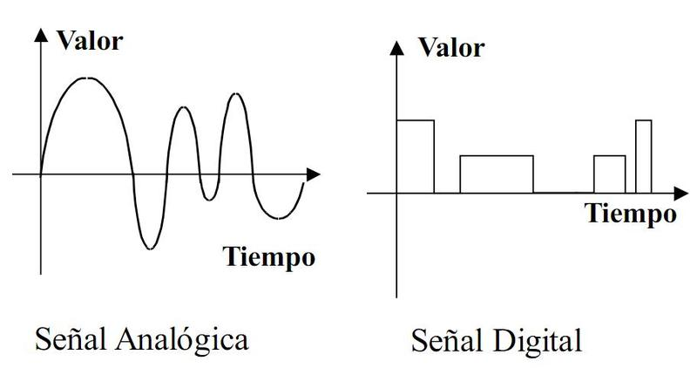
Señales digitales y analógicas
Podemos clasificar las señales eléctricas (ya sean voltajes o intensidades) de varias maneras según sus características físicas. Una de las clasificaciones posibles es distinguir entre señales digitales y señales analógicas.
Señal digital es aquella que solo tiene un número finito de valores posibles (lo que se suele llamar “tener valores discretos”). Ej. Un semáforo tiene 3 valores posibles o en electrónica 0 y 1 para High y Low
Si aplicamos 5V como valor ALTO cuando el dispositivo solo admite 3,3 V, se corre el riesgo de dañar el dispositivo.

Slide 15
Señales analógicas
Son aquellas que tienen infinitos valores posibles dentro de un rango determinado (lo que se suele llamar “tener valores continuos”).
La mayoría de magnitudes físicas (temperatura, sonido, luz...) son analógicas, así como también las más específicamente eléctricas (voltaje, intensidad, potencia…) porque todas ellas, de forma natural, pueden sufrir variaciones continuas sin saltos.
Muchos sistemas electrónicos (un computador, por ejemplo) no tienen la capacidad de trabajar con señales analógicas: solamente pueden manejar señales digitales (especialmente de tipo binario; de ahí su gran importancia).

Slide 16
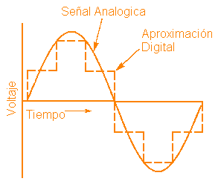
Señales digitales y analógicas
Para convertir una seña analógica en digital se necesita un conversor analógico-digital que “traduzca” (mejor dicho, “simule”) las señales analógicas del mundo exterior en señales digitales entendibles por dicho sistema electrónico.
Si se desea convertir una señal digital a analógica se necesitará un conversor digital-analógico si se desea realizar el proceso inverso: transformar una señal digital interna del computador en una señal analógica para poderla así emitir al mundo físico. Un ejemplo del primer caso sería la grabación de un sonido mediante un micrófono, y uno del segundo caso sería la reproducción de un sonido pregrabado mediante un altavoz.

Slide 17
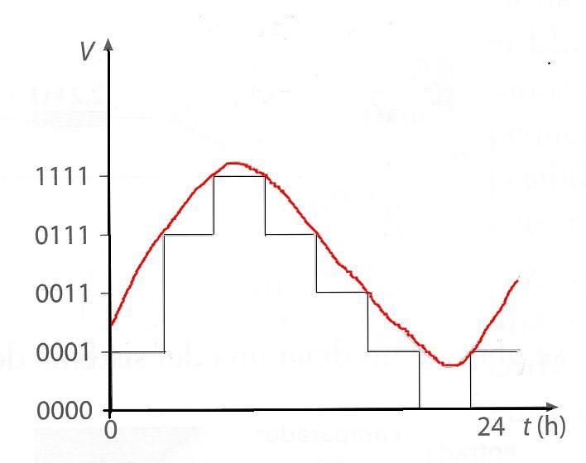
Señales digitales y analógicas
Debemos saber, sea cual sea el método utilizado, siempre existirá una pérdida de información (de “calidad”) durante el proceso de conversión de la señal.
Esta pérdida aparece porque es matemáticamente imposible realizar una transformación perfecta de un número infinito de valores (señal analógica) a un número finito (señal digital) debido a que, por fuerza, varios valores de la señal analógica deben “colapsar” en un único valor indistinguible de la señal digital.

Slide 18
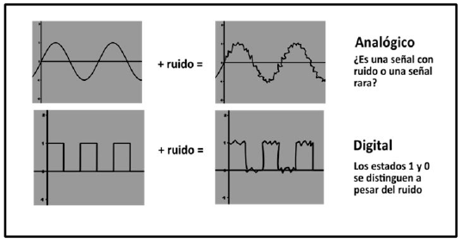
Señales digitales y analógicas
A pesar de lo anterior, la razón por la cual la mayoría de sistemas electrónicos utilizan para funcionar señales digitales en vez de analógicas es porque las primeras tienen una gran ventaja respecto las segundas: son más inmunes al ruido. Por “ruido” se entiende cualquier variación no deseada de la señal.
El ruido modifica la información que aporta una señal y afecta en gran medida al correcto funcionamiento y rendimiento de los dispositivos electrónicos. Si la señal es analógica, el ruido es mucho más difícil de tratar y la recuperación de la información original se complica.

Slide 19
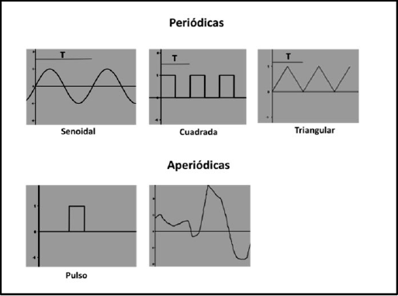
Señales periódicas y las señales aperiódicas
Llamamos señal periódica a aquella que se repite tras un cierto período de tiempo (T) y señal aperiódica a aquella que no se repite. En el caso de las primeras (las más interesantes con diferencia), dependiendo de cómo varíe la señal a lo largo del tiempo, esta puede tener una “forma” concreta (senoidal –es decir, que sigue el dibujo de la función seno–, cuadrada, triangular, etc.).

Slide 20
Señales periódicas y las señales aperiódicas
Frecuencia (f): es el número de veces que la señal se repite en un segundo. Se mide en hercios (Hz), o sus múltiplos (como kilohercios o megahercios).Por ejemplo, si decimos que una señal es de diez hercios, significa que se repite diez veces cada segundo.
Período (T): es el tiempo que dura un ciclo completo de la señal, antes de repetirse otra vez. Es el inverso de la frecuencia (T = 1/f) y se mide en segundos.
Valor instantáneo: es el valor concreto que toma la señal (voltaje, intensidad, etc.) en cada instante
Valor medio: es un valor calculado matemáticamente realizando la media delos diferentes valores que ha ido teniendo la señal a lo largo de un tiempo concreto. Algunos componentes electrónicos (por ejemplo, algunos motores)responden no al valor instantáneo sino al valor medio de la señal.

Slide 21
Circuitos electrónicos Básicos
En ellos se representa cada dispositivo del circuito mediante un símbolo estandarizado y se dibujan todas las interconexiones existentes entre ellos.
En este ejemplo, la batería creará la diferencia de potencial necesaria para que se genere una corriente eléctrica
Por utilidad práctica, normalmente el punto de tierra (GND, Masa) se asocia al polo negativo de la pila. Es un punto del circuito que elegimos arbitrariamente como referencia para medir la diferencia de potencial existente entre este y cualquier otro punto del circuito.

Slide 22
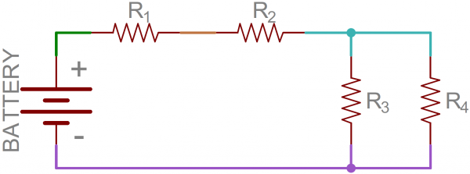
Circuito Serie, Paralelo y MIXTO

Slide 23
Resistencias “pull-up” y “pull-down”
Las resistencias “pull-up” (y “pull-down”) son resistencias normales, solo que llevan ese nombre por la función que cumplen: sirven para asumir un valor por defecto de la señal recibida en una entrada del circuito cuando por ella no se detecta ningún valor concreto (ni ALTO ni BAJO), que es lo que ocurre cuando la entrada no está conectada a nada (es decir, está “al aire”).
Así pues, este tipo de resistencias aseguran que los valores binarios recibidos no fluctúan sin sentido en ausencia de señal de entrada.
La diferencia entre unas y otras está en su ubicación dentro del circuito: las resistencias “pull-up” se conectan directamente a la fuente de señal externa y las “pull-down” directamente a tierra (ver diagramas siguientes).

Slide 24
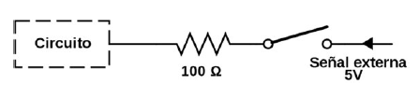
Resistencias “pull-up” y “pull-down”
Cuando el interruptor esté pulsado, la entrada del circuito estará conectada a una señal de entrada válida, que supondremos binaria (es decir, que tendrá dos posibles valores: ALTO –de 5V, por ejemplo– y BAJO –de 0V–), por lo que el circuito recibirá alguno de estos dos valores concretos y todo estará ok. En cambio, si el interruptor se deja de pulsar, el circuito se abrirá y la entrada del circuito no estará conectada a nada. Esto implica que habrá una señal de entrada fluctuante (también llamada “flotante” o “inestable”) que no nos interesa.

Slide 25
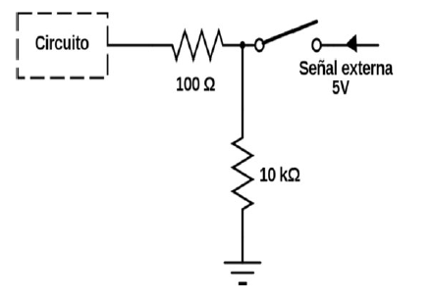
Resistencias “pull-down”
En este ejemplo la resistencia “pull-down” es de 10 KΩ. Cuando el interruptor esté pulsado, la entrada del circuito estará conectada a una señal de entrada válida. Cuando el interruptor se deje de pulsar, la entrada del circuito estará conectada a la resistencia “pull-down”, la cual tira hacia tierra (que es una referencia siempre fija).

Slide 26
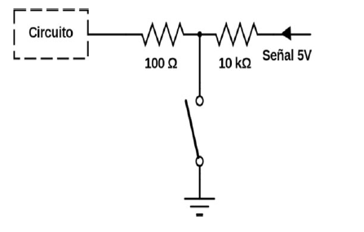
Resistencias “pull-up”
Con una resistencia “pull-up” se podría haber conseguido lo mismo, tal como muestra el siguiente esquema. En este caso, cuando el interruptor está pulsado la señal exterior se desvía a tierra porque encuentra un camino directo a ella (por lo que la entrada del circuito no recibe nada –un “0”–) y cuando el interruptor se deja sin pulsar es cuando la entrada del circuito recibe la señal exterior. Hay que tener cuidado con esto.

Slide 27
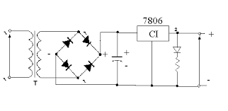
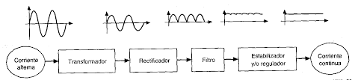
Fuente de Alimentación Eléctrica
En electrónica, la fuente de alimentación o fuente de poder es el dispositivo que convierte la corriente alterna (CA), en una o varias corrientes continuas (CC), que alimentan los distintos circuitos del aparato electrónico al que se conecta (computadora, televisor, impresora, router, etc.).

Slide 28
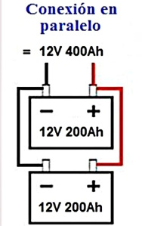
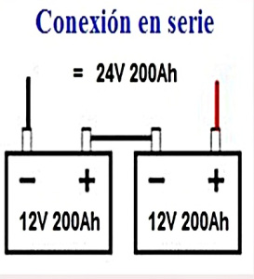
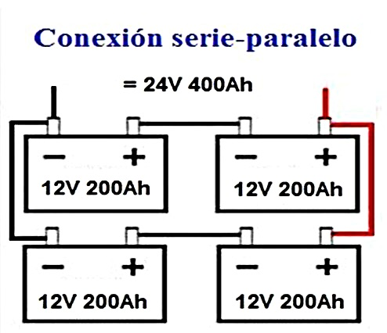
Suma de baterías

Slide 29
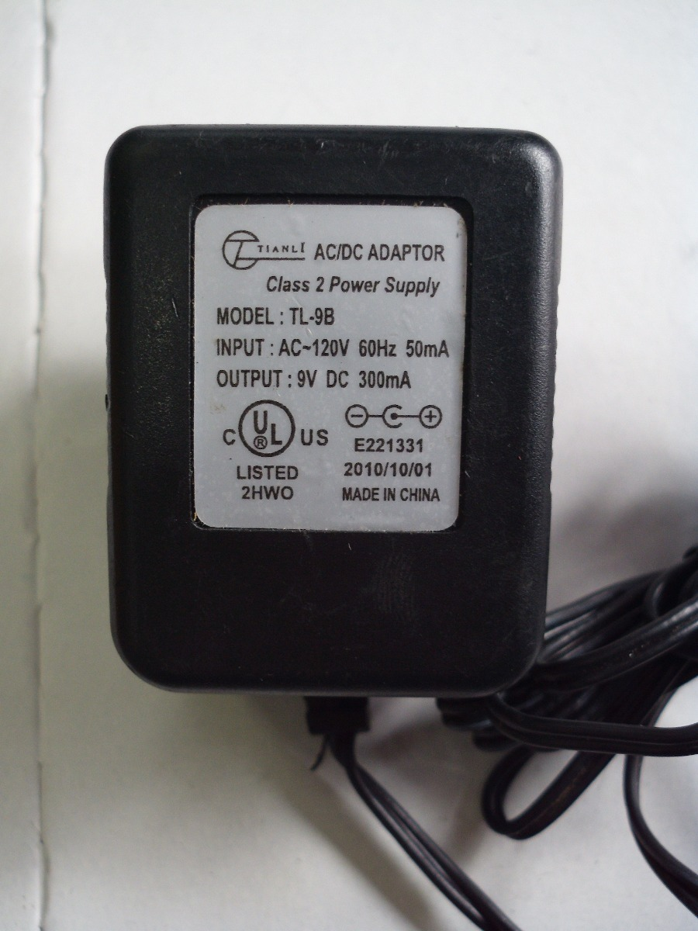
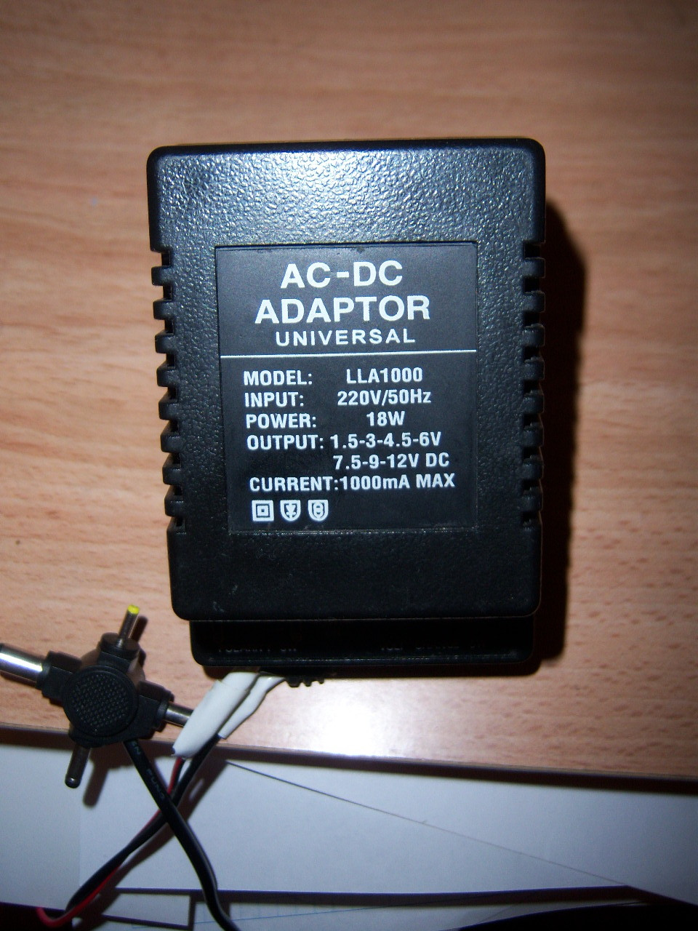
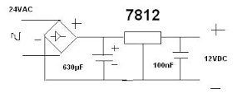
Cargadores o Adaptadores AC/DC

Slide 30
Componentes electrónicos
Resistencias
Potenciómetros (Resistencias Variables)
Condensadores
Transistores
Reguladores de Tención
Diodos (Zener, Vericap, Túnel, Foto Diodo, Schockley y Led)
Reles

Slide 31
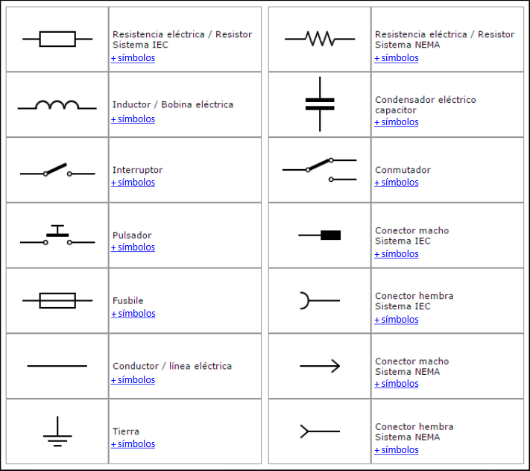
Componentes electrónicos pasivos

Slide 32
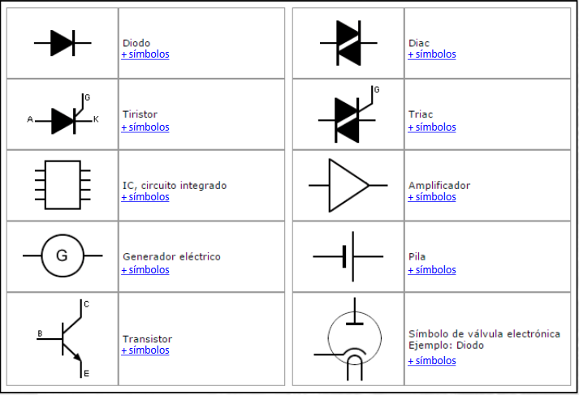
Componentes electrónicos activos

Slide 33
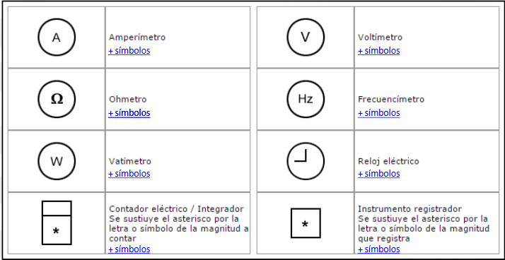
Instrumentos de medición

Slide 34
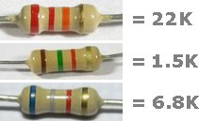
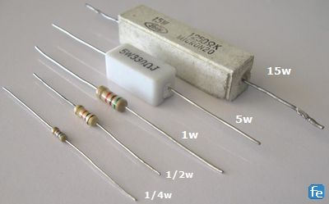
Resistencias
Oposición que presenta un conductor al paso de la corriente eléctrica, existen diferentes tipos de resistencia comercialmente, estas se identifican según su nomenclatura demarcada en el mismo componente.

Slide 35
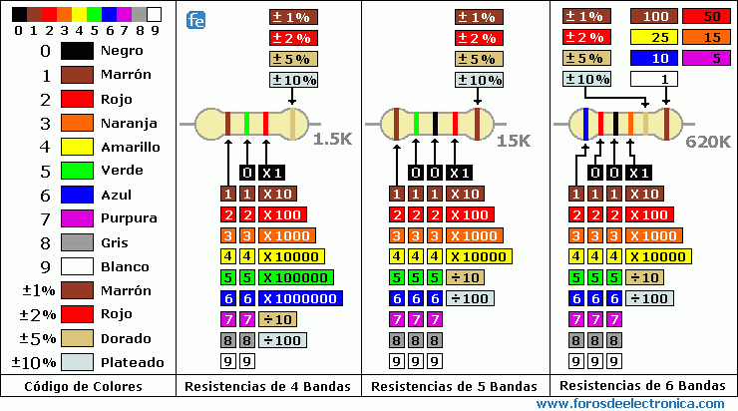
Calculo de Resistencias
El valor indicado como +-5% hace referencia a que los ohm pueden variar en un 2%, en el caso de una etiquetada con 1000ohm, esta podría tener un valor real de 995ohm o de 1005ohm.

Slide 36
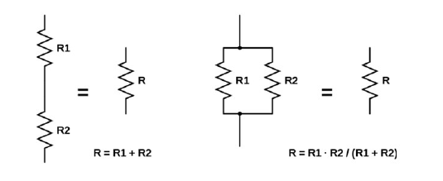
Suma de Resistencias

Slide 37
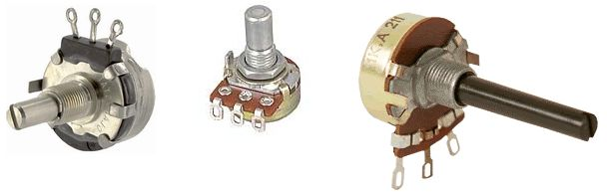
Potenciómetros
También conocida como resistencias variable, normalmente lo podemos ver en las radios o algunos equipos electrónicos para subir o bajar volumen de audio o la intensidad de una luz.

Slide 38
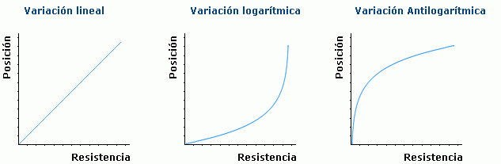
Diferentes tipos Potenciómetros
Aunque todos los tipos de potenciómetros permiten bajar o subir su resistencia, lo hacen de diferentes formas.

Slide 39
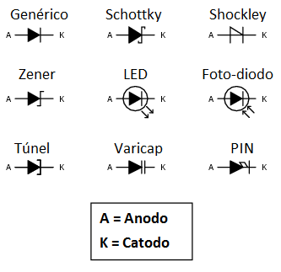
Diodos y Leds
Son componente electrónico de dos terminales que permite la circulación de la corriente eléctrica a través de él en un solo sentido.

Slide 40
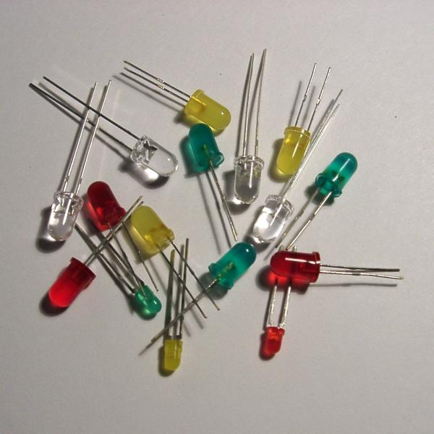
Leds (Light-Emitting Diode)
El diodo emisor de luz es un componente electrónico que funciona en el rango de 2 a 3 volt, si se inyecta mas voltaje del recomendado, este led se quemara, por este motivo se recomienda usarlo conjuntamente con una resistencia para que absorba el voltaje sobrante.

Slide 41
Leds Tabla de Voltajes
Tipo de LED | Voltaje Aproximado
Rojo Difuso | 1.8v
Rojo Brillante | 1.9v
Verde Difuso | 2.1v
Naranja y Amarillo | 2.0v
Led Verde, Azul y Blanco Brillante | 3.4v
La mayoría de leds usan solo 20mA (0.02A) pero se pueden encender con 10mA (0.01A) para prolongar la vida útil,. Lo led de alta eficiencia usan aproximadamente 5mA (0.005 A)

Slide 42
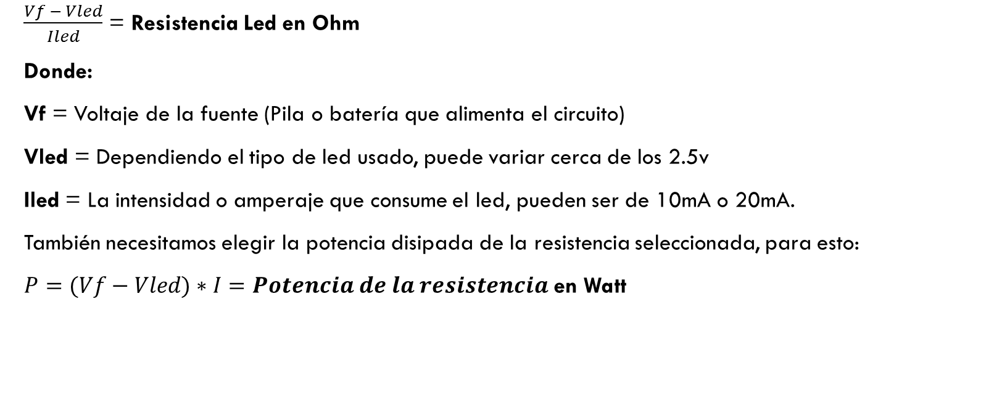
Calcular la resistencia de un Led
$\frac{Vf − Vled}{Iled}$ = Resistencia Led en Ohm
Donde:
Vf = Voltaje de la fuente (Pila o batería que alimenta el circuito)
Vled = Dependiendo el tipo de led usado, puede variar cerca de los 2.5v
Iled = La intensidad o amperaje que consume el led, pueden ser de 10mA o 20mA.
También necesitamos elegir la potencia disipada de la resistencia seleccionada, para esto:
$P=(Vf−Vled)∗I=Potencia de la resistencia$ en Watt

Slide 43
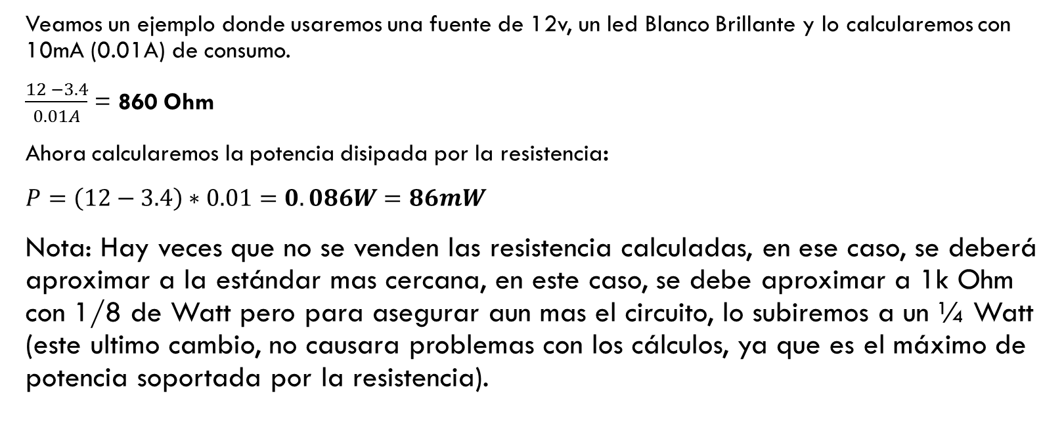
Calcular la resistencia de un Led
Veamos un ejemplo donde usaremos una fuente de 12v, un led Blanco Brillante y lo calcularemos con 10mA (0.01A) de consumo.
$\frac{12 −3.4}{0.01A}$ = 860 Ohm
Ahora calcularemos la potencia disipada por la resistencia:
$P=\left(12−3.4\right)∗0.01=0.086W=86mW$
Nota: Hay veces que no se venden las resistencia calculadas, en ese caso, se deberá aproximar a la estándar mas cercana, en este caso, se debe aproximar a 1k Ohm con 1/8 de Watt pero para asegurar aun mas el circuito, lo subiremos a un ¼ Watt (este ultimo cambio, no causara problemas con los cálculos, ya que es el máximo de potencia soportada por la resistencia).

Slide 44
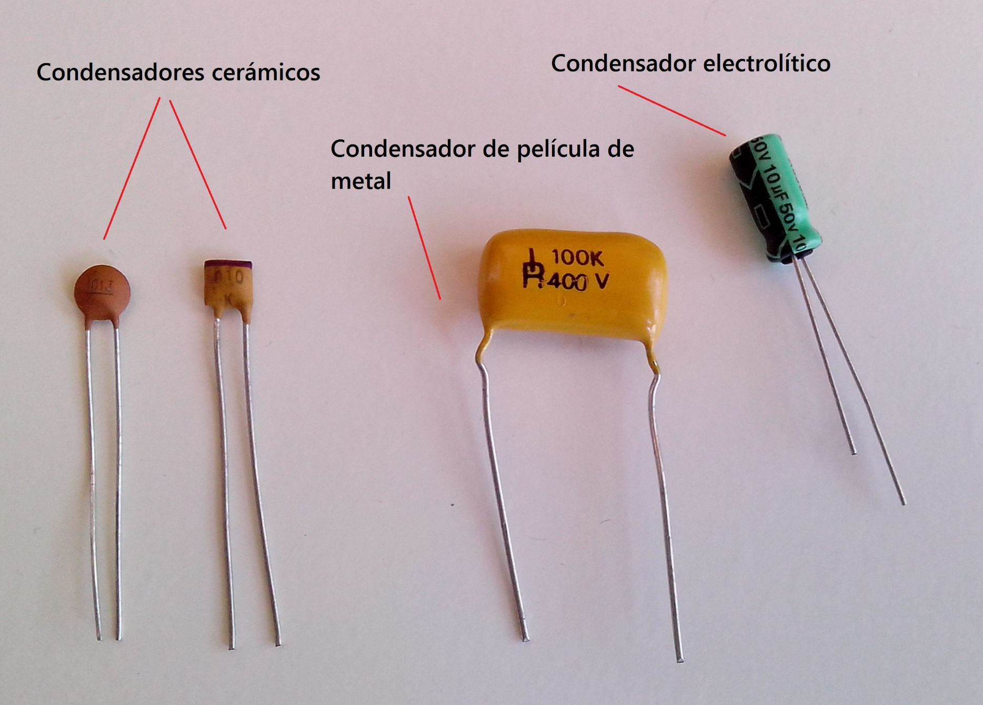
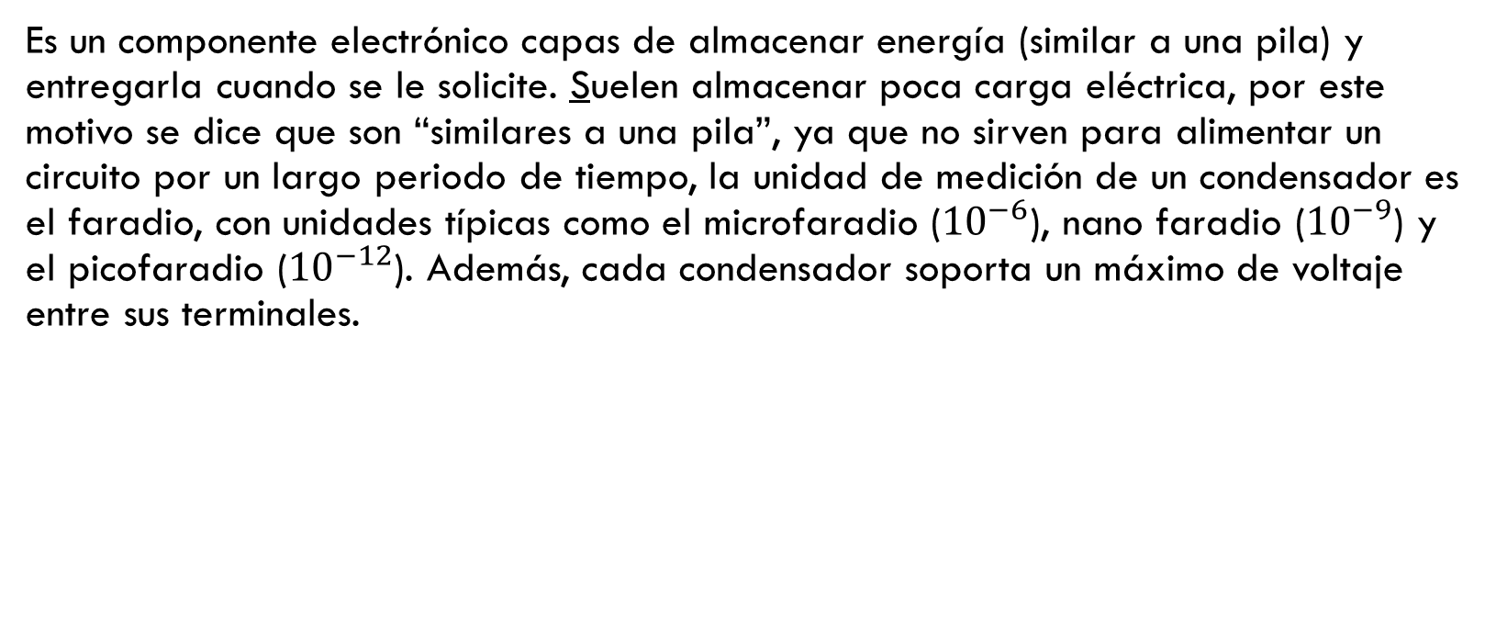
Condensadores
Es un componente electrónico capas de almacenar energía (similar a una pila) y entregarla cuando se le solicite. Suelen almacenar poca carga eléctrica, por este motivo se dice que son “similares a una pila”, ya que no sirven para alimentar un circuito por un largo periodo de tiempo, la unidad de medición de un condensador es el faradio, con unidades típicas como el microfaradio (${10}^{−6}$), nano faradio (${10}^{−9}$) y el picofaradio (${10}^{−12}$). Además, cada condensador soporta un máximo de voltaje entre sus terminales.

Slide 45
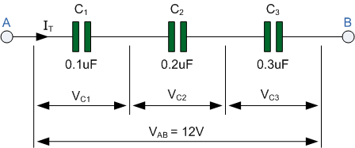
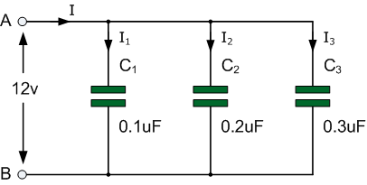
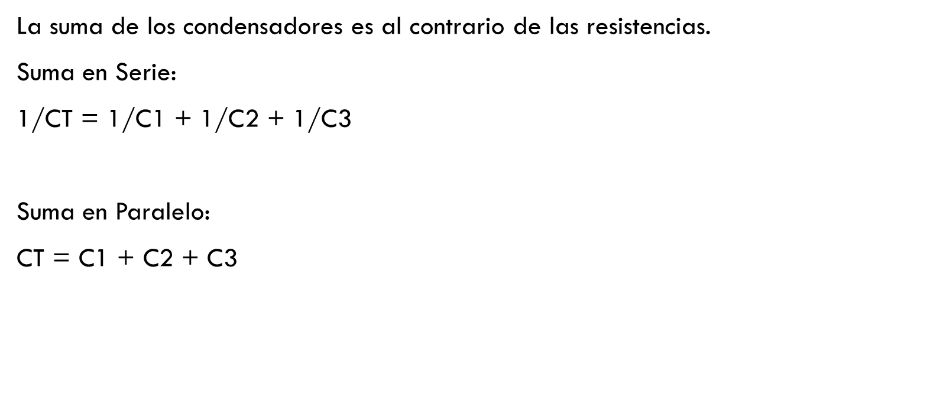
Suma Condensadores en Serie/Paralelo
La suma de los condensadores es al contrario de las resistencias.
Suma en Serie:
$\text{1/}\text{CT}\text{ = 1/}\text{C}\text{1 + 1/}\text{C}\text{2 + 1/}\text{C}\text{3}$
Suma en Paralelo:
$\text{CT}\text{ = }\text{C}\text{1 + }\text{C}\text{2 + }\text{C}\text{3}$

Slide 46
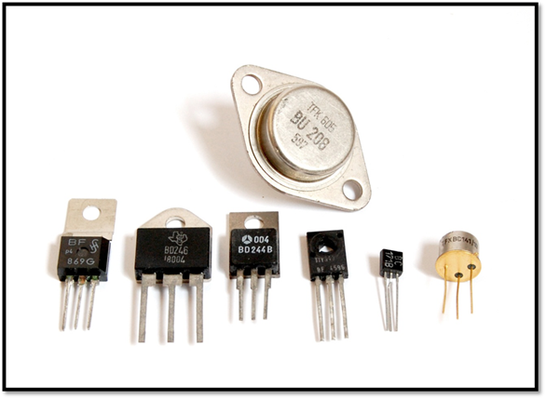
Transistores
El transistor es un dispositivo electrónico semiconductor utilizado para entregar una señal de salida en respuesta a una señal de entrada. Cumple funciones de amplificador, oscilador, conmutador o rectificador.

Slide 47
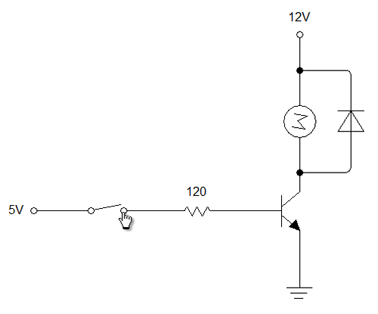
Transistor como interruptor
Una de las funciones del transistor es trabajar como un interruptor accionado por una corriente pequeña, deja pasar corrientes de mayor nivel, útil para accionar un motor de 12 volt, con tan solo 5v (de Arduino)

Slide 48
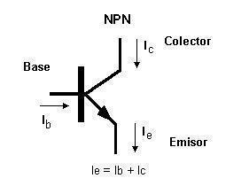
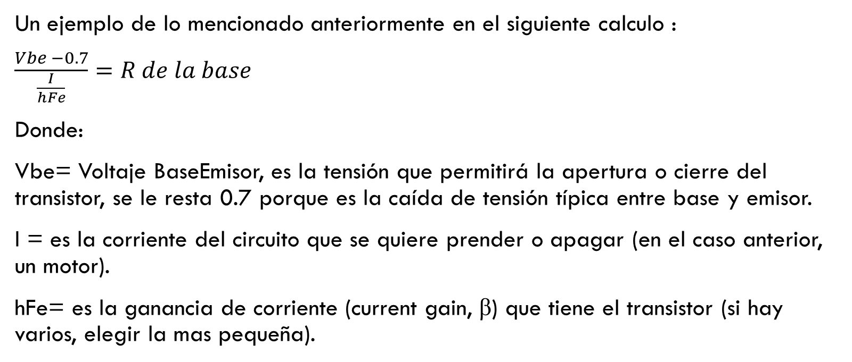
Transistor como interruptor
Un ejemplo de lo mencionado anteriormente en el siguiente calculo :
$\frac{Vbe −0.7}{\frac{I}{hFe}}=R de la base$
Donde:
Vbe= Voltaje BaseEmisor, es la tensión que permitirá la apertura o cierre del transistor, se le resta 0.7 porque es la caída de tensión típica entre base y emisor.
I = es la corriente del circuito que se quiere prender o apagar (en el caso anterior, un motor).
hFe= es la ganancia de corriente (current gain, β) que tiene el transistor (si hay varios, elegir la mas pequeña).

Slide 49
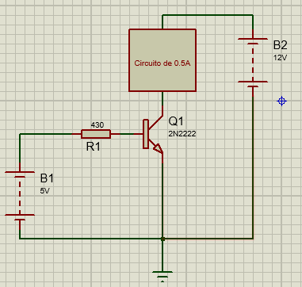
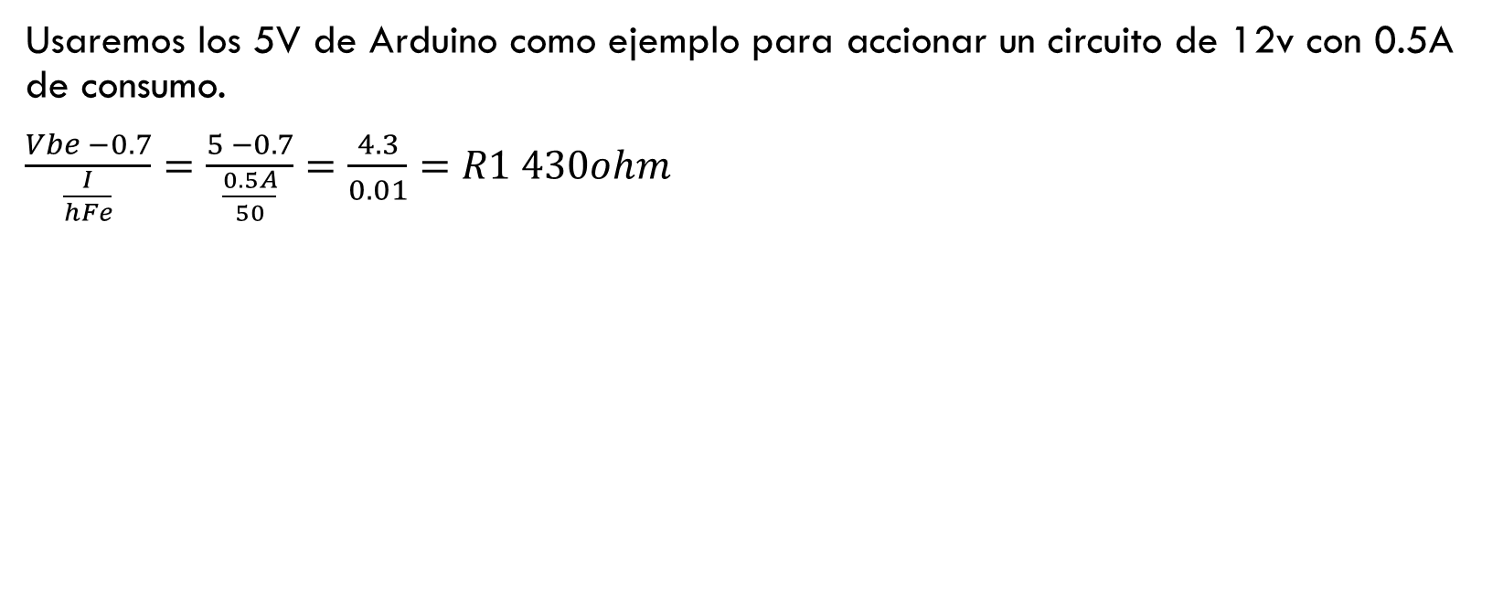
Transistor como interruptor
Usaremos los 5V de Arduino como ejemplo para accionar un circuito de 12v con 0.5A de consumo.
$\frac{Vbe −0.7}{\frac{I}{hFe}}=\frac{5 −0.7}{\frac{0.5A}{50}}=\frac{4.3}{0.01}=R1 430ohm$

Slide 50
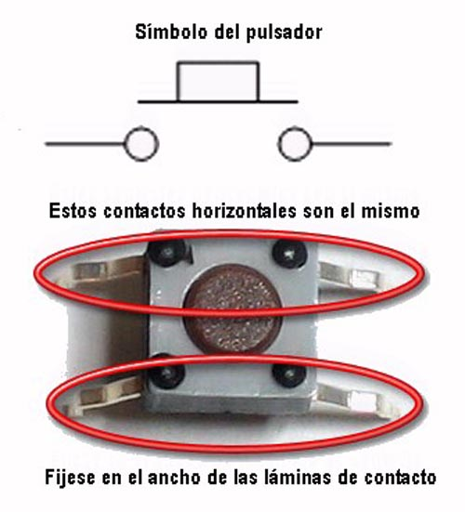
Pulsadores
Un botón o pulsador electrónico es un componente que puede permitir o cortar el paso de la corriente (como un interruptor).

Slide 51

Reguladores de tención
Un regulador de tensión o regulador de voltaje es un dispositivo electrónico diseñado para mantener un nivel de tensión constante (como por ejemplo el LM7805). Normalmente regula a un voltaje menor al de la fuente, disminuyéndolo pero manteniendo siempre estable. En este caso podría la entrada causar fluctuaciones a 10v o 7v pero siempre la salida será de 5v gracias al regulador.

Slide 52


Relés
Es un dispositivo electromagnético. Funciona como un interruptor controlado por un circuito eléctrico en el que, por medio de una bobina y un electroimán, se acciona un juego de uno o varios contactos que permiten abrir o cerrar otros circuitos eléctricos independientes.

Slide 53
Que es un protoboard
Una placa de pruebas (protoboard o breadboard) es un tablero con orificios que se encuentran conectados eléctricamente entre sí de manera interna, habitualmente siguiendo patrones de líneas, en el cual se pueden insertar componentes electrónicos y cables para el armado y prototipado de circuitos electrónicos y sistemas similares. Está hecho de dos materiales, un aislante, generalmente un plástico, y un conductor que conecta los diversos orificios entre sí. Uno de sus usos principales es la creación y comprobación de prototipos de circuitos electrónicos antes de llegar a la impresión mecánica del circuito en sistemas de producción comercial.

Slide 54


Como Funciona un Protoboard

Slide 55


Como Funciona un Protoboard

Slide 56

Tester/Multimetro/Multitester
Medir voltaje
Medir resistencia
Medir Hfe (ganancia de un transistor)
Medir intensidad
Medir la capacidad de un condensador
Medir continuidad

Slide 57



Formas de medición - Resistencia
Medición de Resistencia: Para medir resistencia sobre un componente especifico, este debe ser sacado del circuito, ya que si no se hace, se estará midiendo la resistencia total del circuito(también desconectar el voltaje de la fuente). Hay diferentes escalas de medición el tester, siempre usar la mas alta he ir bajando.

Slide 58




Formas de medición - Voltaje
Medición de Voltaje: Se puede medir tanto voltaje continuo o voltaje alterno, solo hay que fijarse en colocar la selección correcta y siempre seleccionar la escala mayora y luego disminuir poco a poco. El voltaje puede ser medido en cualquier parte del circuito.

Slide 59



Formas de medición - amperaje
Medición de Amperaje: La corriente se mide interrumpiendo el circuito y haciéndolo pasar directamente por el tester, nunca medir como si fuese voltaje, ya que el fusible interno se quemara, dejando inutilizado este tipo de medición, se recomienda desconectar el circuito de la corriente, conectar el tester y luego realizar la medición, ya que la corriente en ciertas cantidades, es peligrosa, como las otras mediciones, siempre se debe seleccionar la mas alta, y según la necesidad, ir bajando la escala.

Slide 60
Preguntas Frecuentes
1. Como se usa una protoboard?
2. Porque un led debe llevar una resistencia de 330 ohm para poder encenderla?
3. Que es corriente continua y alterna?
4. Porque existe un tierra y un energía en los circuitos?
5. Que pasa si conecto 5v de salida con 5v de entrada?
6. Que es PWM?
7. Cual es la diferencia entre una entrada digital y una análoga?
8. Como debo medir la electricidad de los componentes de un Arduino con un tester (Multitester, Multimetro)?
9. Puedo conectar Arduino con electricidad de 220 volt para hacer y controlar algo de mi casa?
10.Cual es la forma de medir una resistencia
11.Si tengo una entrada no estable, con que componente la puedo estabilizar o transformar en un pulso?
12.Puedo colocar muchos componentes en mi placa, la afecta en algo si la lleno de cosas?

Slide 61
FIN de la presentación
Edgardo Vásquez V.
https://github.com/edgardo001
Cuidemos el planeta! No IMPRIMA ESTA PRESENTACIÓN

